Slide 1
Resilienz-Architekturen
Cyber Security Management · Termin 3
Prof. Dr. Dirk Loomans

Slide 2
Agenda
Rückblick letzte Woche
Vier zentrale technische Resilienzprinzipien
Redundanz: On-Prem vs. Cloud
Diversität: Schutz vor Kaskadenfehlern
Wiederherstellbarkeit · Adaptivität
Hybridvergleich: Was ändert sich wirklich?
Häufige Resilienz-Irrtümer in der Praxis
Fallbeispiel (Hybrid-Störung)
Übung: SPOFs identifizieren & zuordnen
Zusammenfassung & Ausblick

Slide 3
Rückblick Sitzung 2
Resilienz ist messbar (RTO, RPO, MTTR).
Normative Orientierung (NIST · ISO/IEC 27031 · BSI 200-4).
Hybridwelten erhöhen Komplexität.
Messung allein reicht nicht → Resilienz muss im Design entstehen.

Slide 4
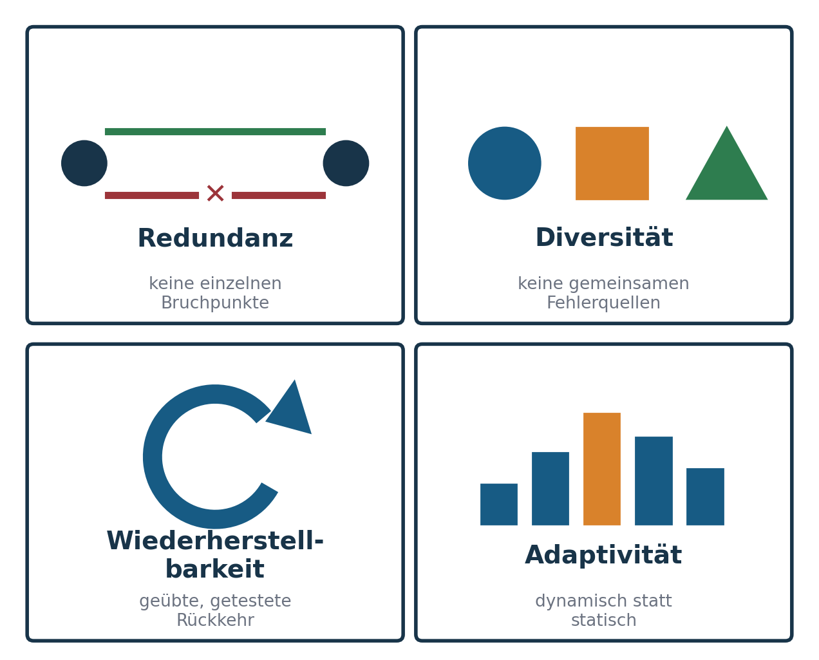
Vier zentrale technische Resilienzprinzipien
Redundanz — keine einzelnen Bruchpunkte
Diversität — keine gemeinsamen Fehlerquellen
Wiederherstellbarkeit — geübte, getestete Rückkehrfähigkeit
Adaptivität — Systeme reagieren dynamisch statt statisch
Messgrößen machen Resilienz sichtbar – Prinzipien erzeugen sie im Design.

Slide 5
Redundanz: On-Prem vs. Cloud
On-Prem
Dual Power / USV / redundante Core-Switches
Active/Passive Cluster (z. B. SQL AlwaysOn)
Zweites RZ (Cold/Warm/Hot Standby)
Cloud
Multi-AZ-Deployment
Auto-Scaling + Load Balancing
Cross-Region-Failover

Slide 6
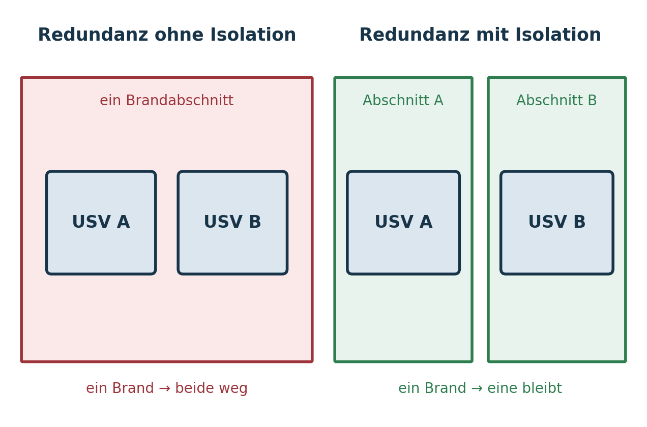
Grenzen der Redundanz
Zwei USVs im gleichen Brandabschnitt sind Redundanz ohne Isolation.
Cloud macht Redundanz kaufbar (OpEx statt CapEx) – aber nicht automatisch vorhanden.
Kein Schutz gegen logische Fehler, Ransomware, gemeinsame Abhängigkeiten (zentrales AD) und ungetestete Umschaltung.
Redundanz ohne getestete Umschaltung ist nur eine strukturelle Reserve.

Slide 7
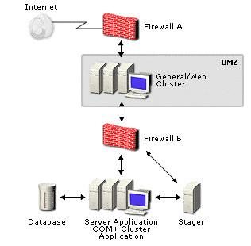
Diversität: Schutz vor Kaskadenfehlern
Warum Diversität?
Vermeidet Common-Mode-Failure
Reduziert Lieferkettenabhängigkeit
Bricht Komplexitätskopplungen
Beispiele
Multi-Vendor-Firewall-Stack
Verschiedene PKI/HSM-Implementierungen
Hybrid-Backup statt Single-Cloud-Retention

Slide 8
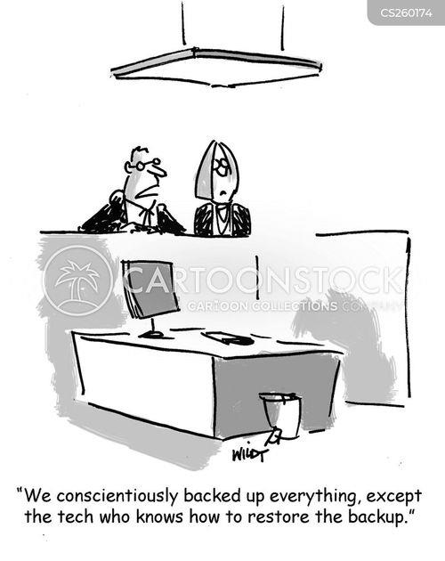
Wiederherstellbarkeit (Recovery ≠ Backup)
DR-Tests > DR-Pläne
Automatisierte Wiederherstellung (IaC, Snapshots, Runbooks)
RTO/RPO sinnvoll, nicht maximal
Backup ohne Restore-Test = Illusion
Ein Backup ist ein Zustand, Recovery ein Prozess mit Zeit- und Qualitätszielen.

Slide 9

Adaptivität: Dynamische Resilienz statt starrer Stabilität
Auto-Scaling statt fester Kapazität
Graceful Degradation (nicht alles oder nichts)
Feature Flags / Canary Releases
Chaos Engineering als Testmethode
Adaptivität ist ein Multiplikator, kein Ersatz für Redundanz und Diversität.

Slide 10
Hybridvergleich: Was ändert sich wirklich?
Hybrid erhöht den Suchraum der Fragilität – und den Werkzeugkasten der Resilienz.
Kriterium | On-Prem | Cloud
Redundanz | Hardware-Duplikation | Region/AZ-Abstraktion
Diversität | manuell geplant | per Provider oder Multi-Cloud
Recovery | Runbooks + Menschen | IaC + Automatisierung
Adaptivität | begrenzt | nativ (Scaling, Traffic-Shift)

Slide 11
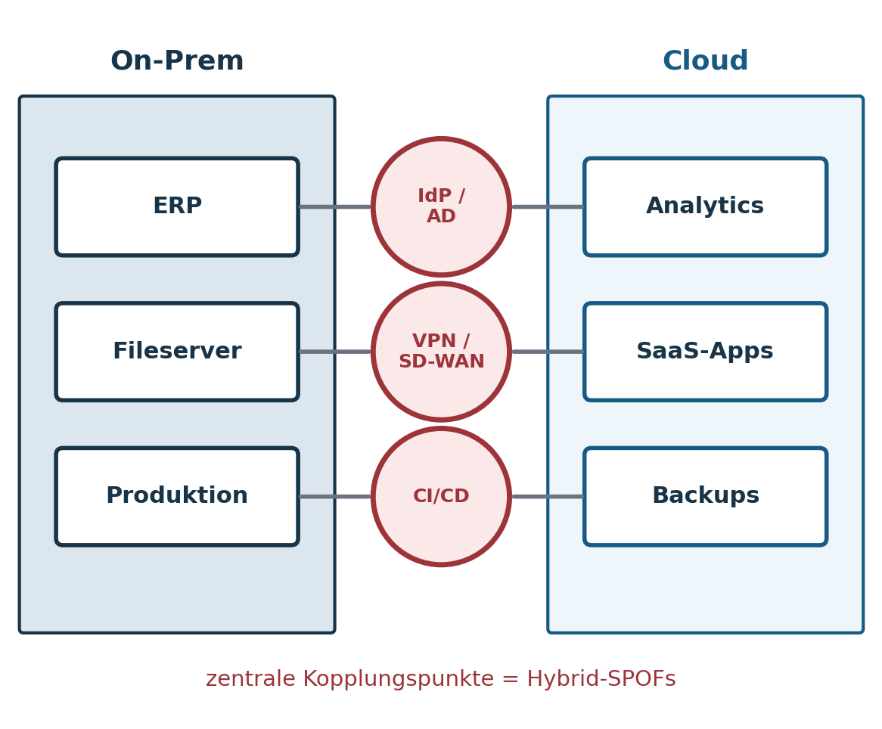
Hybrid-SPOFs
Identity-Systeme (AD/IdP) als globaler Fail-Knopf
Netzwerk-Transit (VPN/SD-WAN) als Engpass
Zentrale Orchestrierung, CI/CD als Single Control Layer
Echtzeit-Datenkopplung mit engen Synchronisationszwängen
Funktional verteilt, aber steuerungstechnisch monolithisch = fragil.

Slide 12
Häufige Resilienz-Irrtümer in der Praxis
„Wir sind in der Cloud, also sicher.“
„Backup = Resilienz.“
„Cluster = Disaster Recovery.“
„Nie getestet, aber dokumentiert.“
„Single-Cloud ≠ Multi-Region verstanden.“

Slide 13
Fallbeispiel (Hybrid-Störung)
Szenario: ERP läuft On-Prem · Reporting & Analytics laufen in der Cloud
Vorfall: AD-Domain-Controller On-Prem durch Ransomware kompromittiert
Folgen: Cloud-Analytics weiterhin technisch verfügbar – aber kein Login möglich
Was bleibt funktional und warum?
Wo sitzt der eigentliche SPOF?
Welche Maßnahme hätte die Resilienz verbessert?

Slide 14
Übung: SPOFs identifizieren & zuordnen
Gruppen, 15–20 Minuten. Wählt ein reales IT-System (Mail, Banking-App, Cloud-Drive, Smart Home).
Identifiziert mindestens drei Single Points of Failure.
Ordnet jeden SPOF einem Prinzip zu (Redundanz / Diversität / Recovery / Adaptivität).
Gebt pro SPOF eine realistische Resilienzmaßnahme an.
Abgabe: eine Folie oder ein 5-Punkte-Statement pro Gruppe.

Slide 15
Zusammenfassung & Ausblick
Merksätze
Resilienz entsteht im Design, nicht im Incident.
Redundanz + Diversität + Recovery + Adaptivität = technischer Kern.
Hybrid erhöht Chancen und Risiken.
Fähigkeit > Dokumentation.
Ausblick Sitzung 4: Bedrohungen & Resilienzstrategien – Mapping von Angriffen auf Widerstands- und Recovery-Muster.

Slide 16
Material
Kapitel zum Termin · Glossar · Quellen

